Slide 1
八年级数学·上 新课标 [冀教]
第十二章 分式和分式方程
12.4 分式方程
学习新知
检测反馈

Slide 2
学习目标：
1.理解分式方程的概念及意义.
2.了解解分式方程的基本思路和解法.
3.理解解分式方程时可能无解的原因,并掌握解分式方程的验根方法

Slide 3
问题思考
小红家到学校的路程为38 km.小红从家去学校总是先乘公共汽车,下车后再步行2 km,才能到学校,路途所用时间是1 h.已知公共汽车的速度是小红步行速度的9倍,求小红步行的速度.
(1)上述问题中有哪些等量关系?
(2)根据你所发现的等量关系,设未知数并列出方程.

Slide 4
定向自学
方程 与以前所学的整式方程有何不同？
分母中含有未知数的方程叫做分式方程．
使得分式方程等号两端相等的未知数的值叫做分式方程的解（分式方程的根）。
【知识拓展】
理解分式方程要明确两点：
①是方程；
②分母中含有未知数

Slide 5
定向自学
判断下列各式哪个是分式方程．
根据定义可得：（1）（2）是整式方程，
（3）（4）是分式，（5）是分式方程．

Slide 6
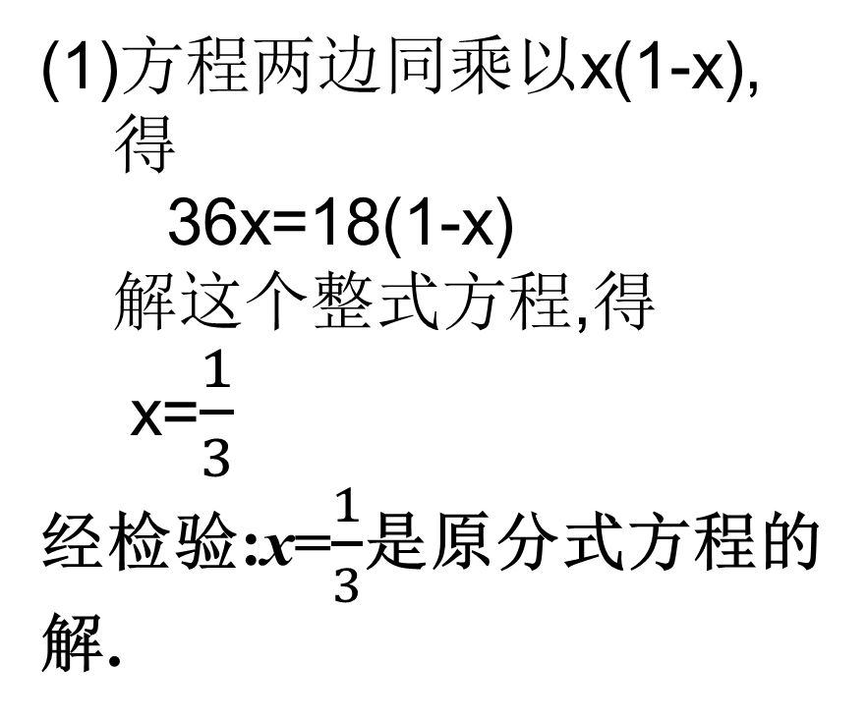
合作研学&展示激学
探究一：分式方程的解法
例1 如何解分式方程
和
呢？
(1)方程两边同乘以x(1-x),
得
36x=18(1-x)
解这个整式方程,得
x=$\frac{1}{3}$
经检验:x=$\frac{1}{3}$是原分式方程的解.
解分式方程的基本思路是将分式方程转化为整式方程,具体做法是“去分母”,即方程两边乘最简公分母,这是解分式方程的一般方法.
(2)方程两边同乘以9x,得
36+18=9x
解这个整式方程,得
x=6
经检验:x=6是原分式方程的解.

Slide 7
合作研学&展示激学
探究二:分式方程的增根
下面是小华解分式方程
解:方程两边同乘x-1,得 x+1=-(x-3)+(x-1),
解这个整式方程,得 x=1.
你认为x=1是方程的解吗？
事实上，当x=1时，x-1=0，即这个分式方程的分母为0，方程中的分式无意义，所以x=1不是这个分式方程的解（根）。

Slide 8
在解分式方程时,通过去分母将分式方程转化为整式方程,并解这个整式方程,再将整式方程的根代入分式方程(或公分母)中检验.
当分母的值不等于0时,这个整式方程的根就是分式方程的根;当分母的值为0时,分式方程无解,我们把这样的根叫做分式方程的增根.

Slide 9
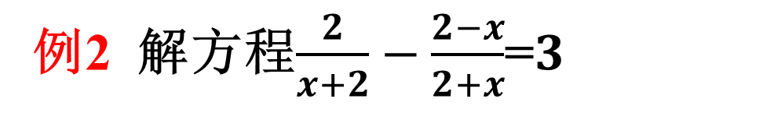
合作研学&展示激学
例2 解方程$\frac{2}{x+2}−\frac{2−x}{2+x}$=$3$
解:两边同乘最简公分母x+2得:
2-(2-x)=3(x+2),
解这个整式方程，得
x=-3.
经检验:x=-3时，是原分式方程的解.

Slide 10
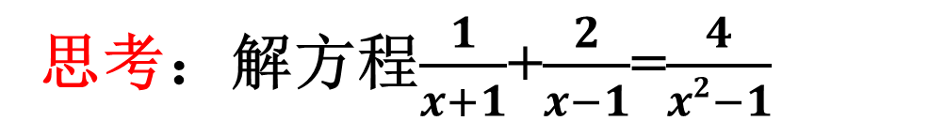
合作研学&展示激学
思考：解方程$\frac{1}{x+1}$+$\frac{2}{x−1}$=$\frac{4}{x2−1}$
解:两边同乘最简公分母(x+1)( x-1)得:
(x-1)+2(x+1)=4,
解这个整式方程，得
x=1.
检验:当x=1时， (x+1)( x-1)=0
所以x=1是原分式方程的增根.

Slide 11
精讲领学
分式方程与整式方程的定义区分:
 | 特点 | 说明 | 举例
整式 方程 | 方程里所有的未知数都出现在分子上，分母只是常数而没有未知数 | 有“元”和“次”的说法
分式 方程 | 方程里分母中含有未知数
2x+6=x是一元一次方程；
是二元一次方程

Slide 12
精讲领学
解分式方程的步骤:
1、去分母。方程两边都乘以最简公分母，化为整式方程。若分式方程中的分母是多项式,应先对各分母因式分解,再寻求最简公分母;
2、解整式方程
3、检验。检验这一步必不可少,它是解分式方程的一个重要步骤.
检验方法：把整式方程的根代入分式方程的分母中（或者最简公分母）,看结果是不是零;使分母（或者最简公分母）为零的根不是原方程的根,必须舍去.

Slide 13
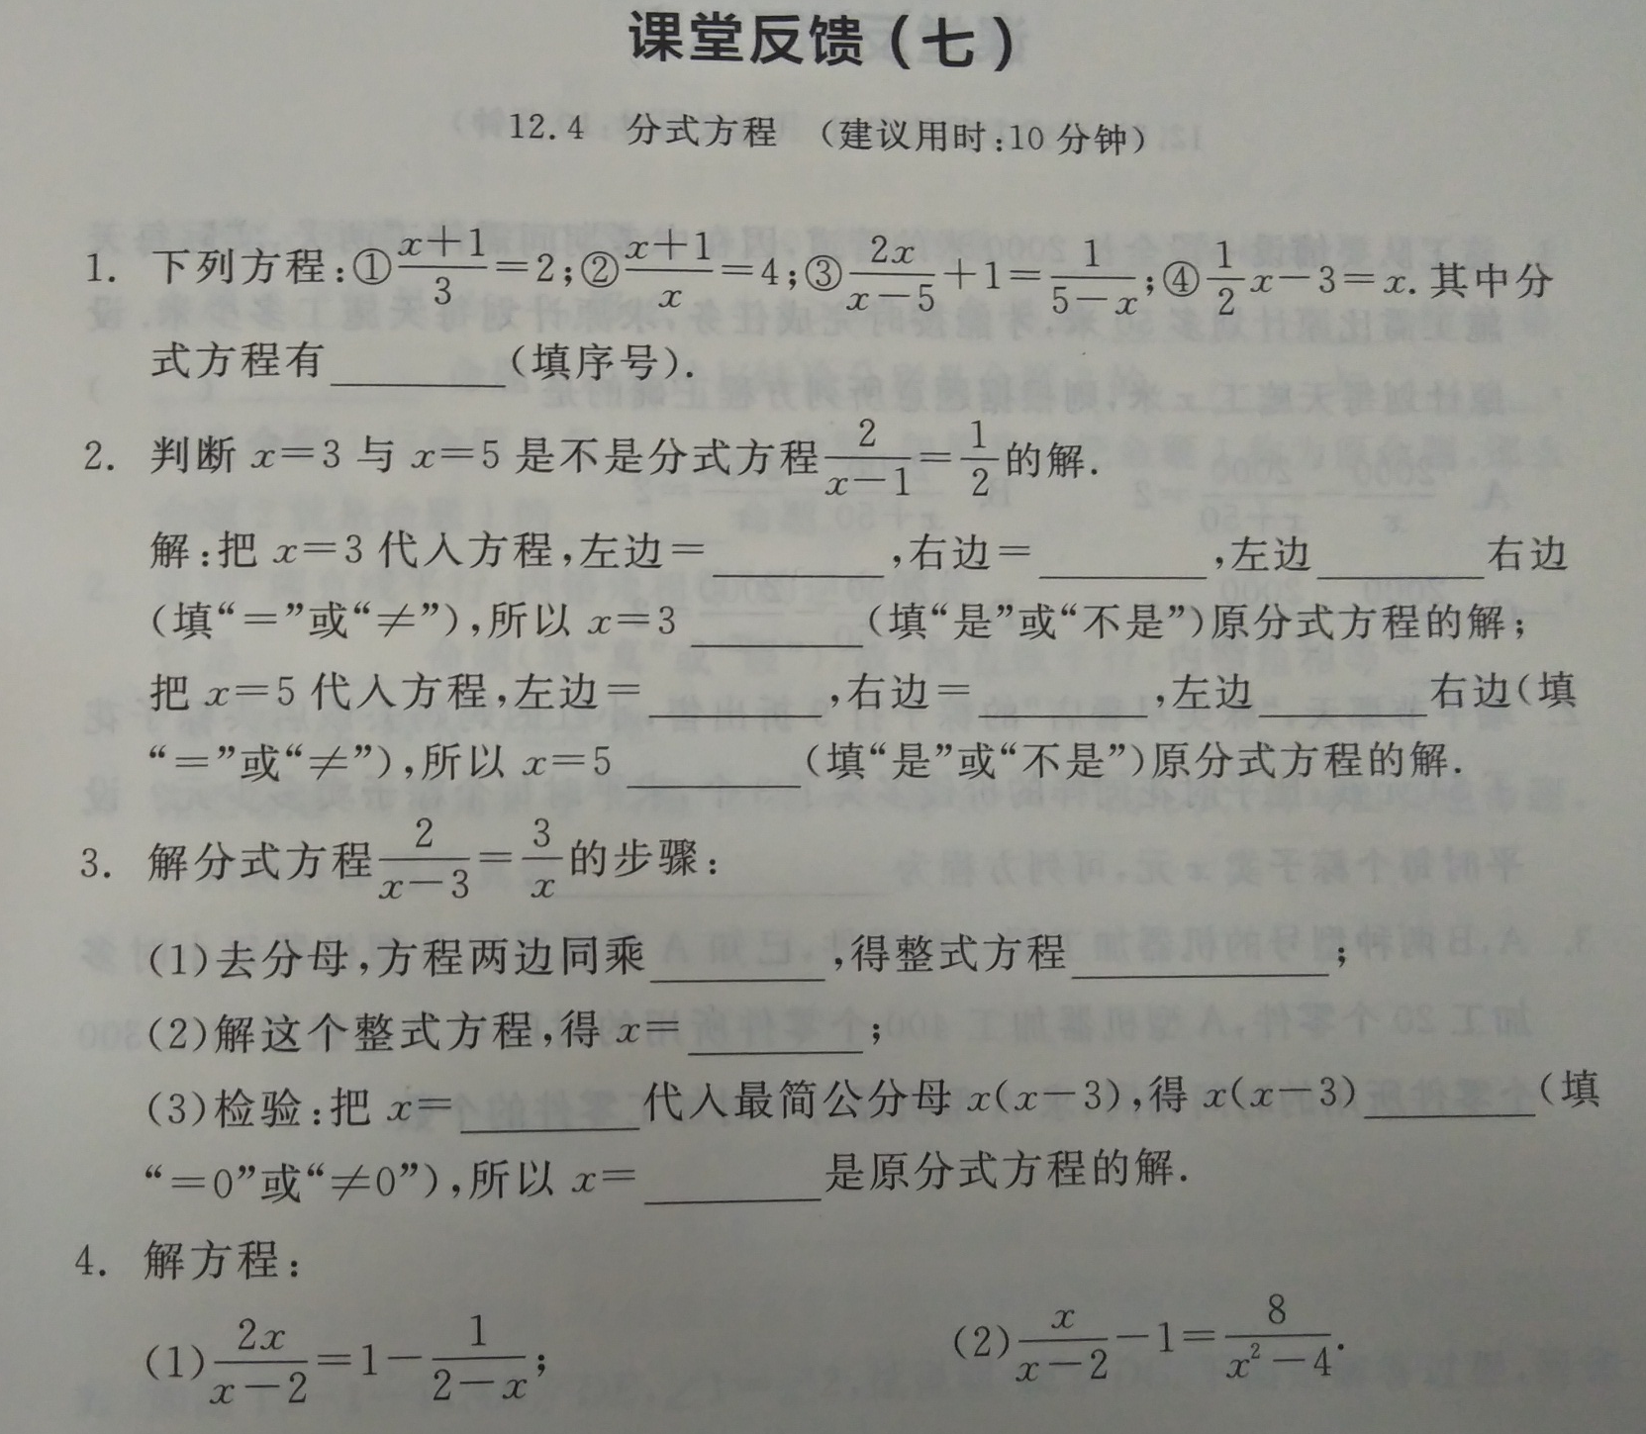
反馈固学

Slide 14
反馈固学
1.下列方程：① ；② ；③ ；④ ，属于分式方程的有（ ）
A．①② B．②③
C．③④ D．②④
B
解析:① 是整式方程;② 是分式方程;③ 是分式方程;④ 是整式方程.所以属于分式方程的是②③.故选B.

Slide 15
反馈固学
D
2.分式方程 的解是( )
A.x=1 B.x=-1
C.x=2 D.无解
解析:在方程的两边同乘最简公分母 变为整式方程为x(x+2)-(x-1)(x+2)=3,解得x =1,检验:当x=1时,(x-1)(x+2)=0,所以原分式方程无解.故选D.
6
3.方程 的解是x= .
解析:去分母得4x-12=3x-6,解得x=6,经检验x=6是分式方程的解.故填6.

Slide 16
反馈固学
7
4.若代数式 和 的值相等,则x= .
解析:根据题意,得 ,方程两边都乘最简公分母 ,得 .解得 .经检验, 是原方程的解.故填7.

